Slide 1
10.14 Kosmische Segnung Gespendet von den Wahren Eltern
Teilnahme der 12 Gemeinden in Deutschland
Berlin
Bonn
Düsseldorf & Detmold
Frankfurt
Gießen
Hamburg & Bremerhaven
Hannover
München
Nürnberg
Stuttgart

Slide 2
Berlin
12 gesegnete Paare
4 Singles

Slide 3
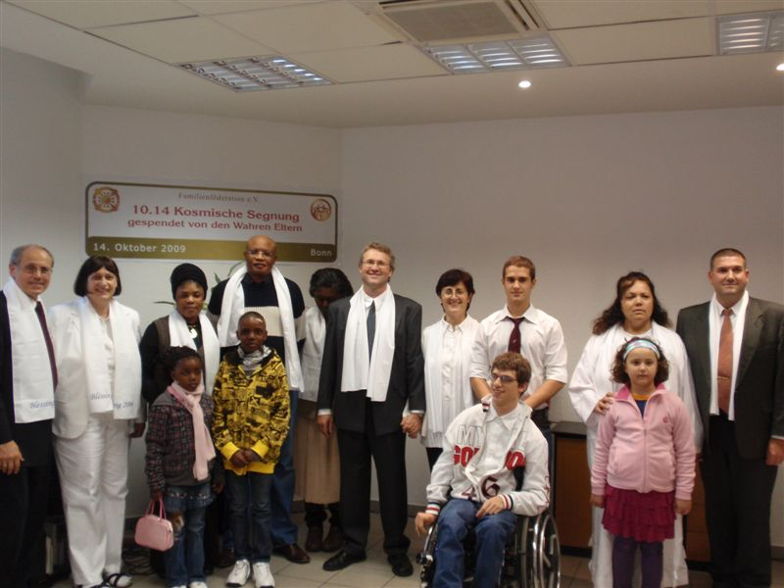
Bonn
12 Gesegnete Paare
5 Singles
1 Gästeehepaar

Slide 4
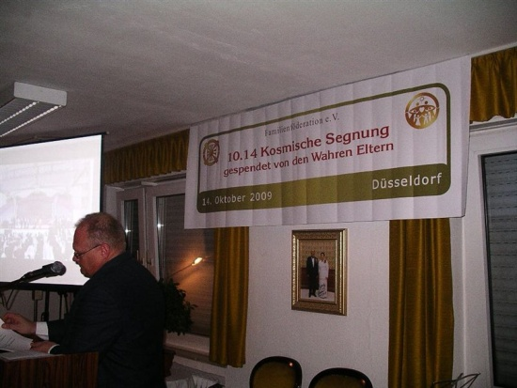
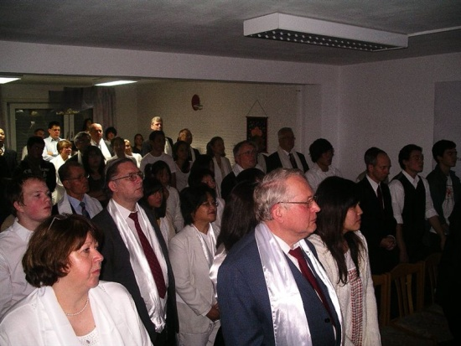
Düsseldorf und Detmold
32 Gesegnete Paare
5 Singles

Slide 5
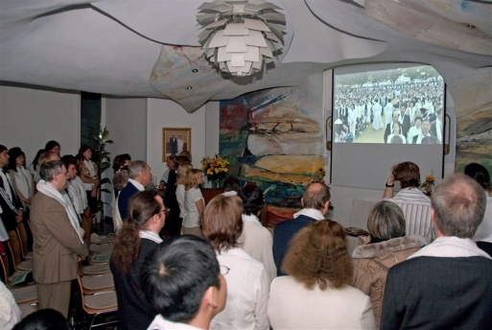
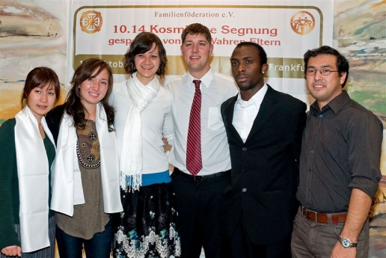
Frankfurt
33 Gesegnete Paare
6 Singles

Slide 6
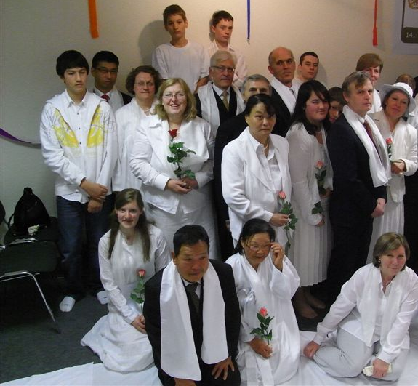
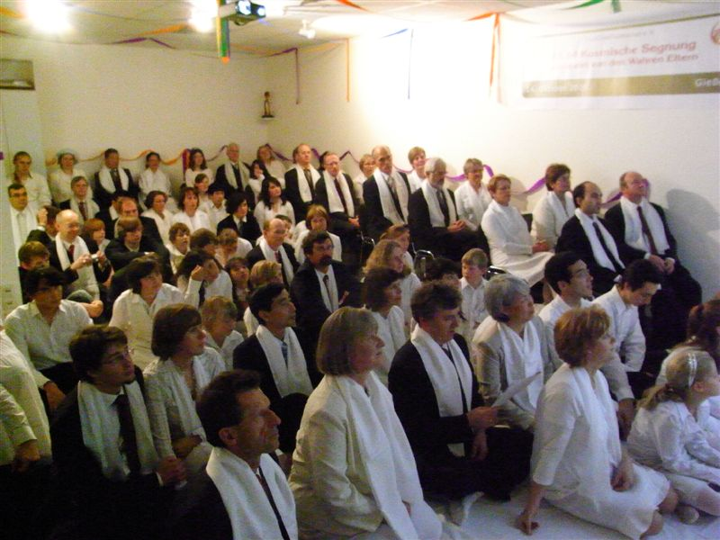
Giessen
21 Gesegnete Paare
2 Singles

Slide 7
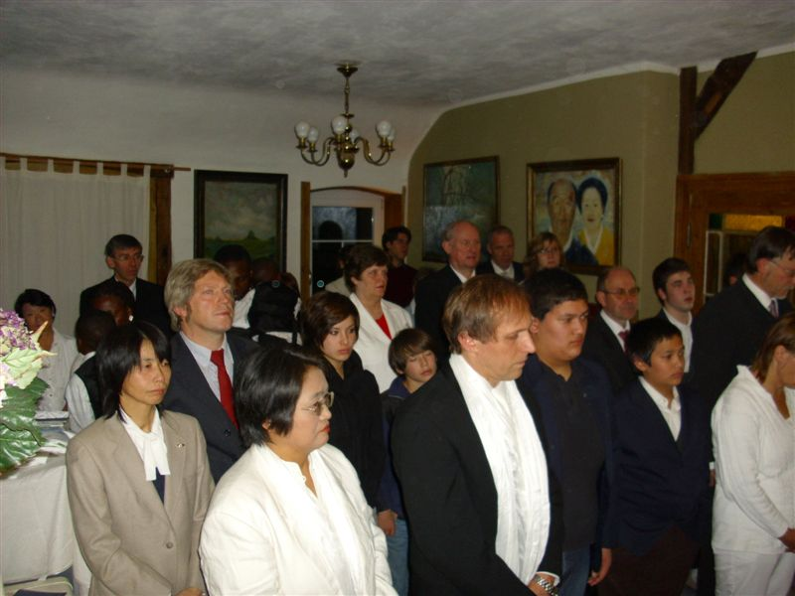
Hamburg und Bremerhaven
20 Gesegnete Paare
1 Paar 2nd gen
2 Singles

Slide 8
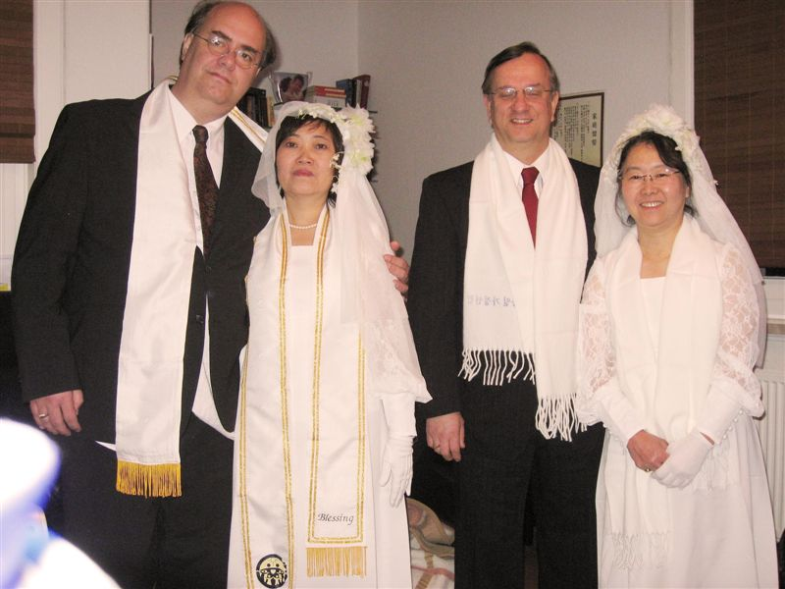
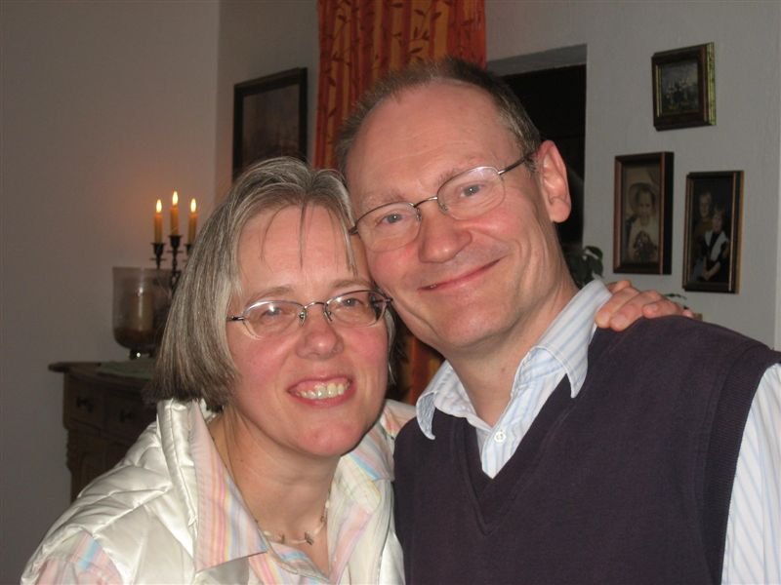
Hannover
8 Gesegnete Paare
1 Paar 2nd gen

Slide 9
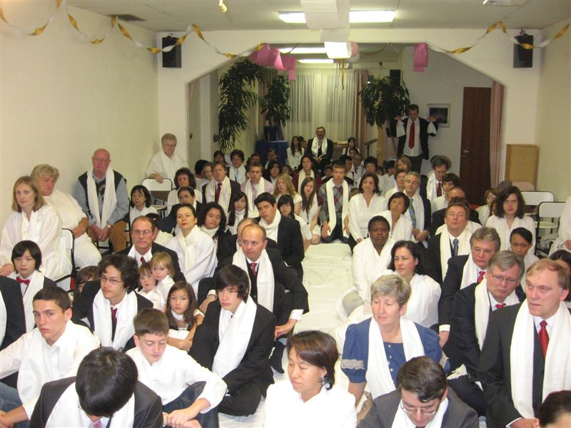
münchen
33 Gesegnete Paare
8 Singles

Slide 10
Nürnberg
20 Gesegnete Paare
4 Paare 2nd gen
2 Singles

Slide 11
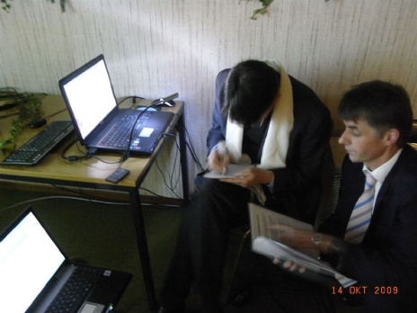
stuttgart
28 Gesegnete Paare
8 Singles
Gäste: 3 bereits verheiratete Paare, 2 Singles

